Slide 1

IFPE- Campus Igarassu
Equipe: Sérgio Bandeira, João Paulo
Gleibson Ytalo, Bertonnir Thiago
Dulcineide Santos, Flaviana Cavalcante
Igarassu 2015

Slide 2
Uso do Repositórios

Slide 3
Repositórios
O que é um Repositório:.
É um local de armazenamento de onde pacotes de software podem ser recuperados e instalados em um computador.

Slide 4
Repositórios
Sistema de Controle de Versão
É uma função prática da Ciência da Computação e da Engenharia de Software, é um software com a finalidade de gerenciar diferentes versões no desenvolvimento de um documento qualquer.

Slide 5
Repositórios
Sistema de Controle de Versão Local (VCS):
Sistema de Controle de Versão Centralizados (CVCS):
Sistema de Controle de Versão Distribuídos (DVCS):

Slide 6





Repositórios
Existe Vários Sistemas de controle de Versões como:

Slide 7
Repositórios
Uma breve Historia do GIT:

Slide 8
Repositórios
Vantagem do GIT:
Velocidade
Design Simples
Suporte robusto a desenvolvimento não linear (Milhares de Branches Paralelos)
Totalmente Distribuído
Capaz de lidar eficientemente com grandes projetos como Kernel do Linux (velocidade e volumes de dados)
Permite que varias pessoas trabalhe simultaneamente no mesmo projeto.

Slide 9
Repositórios
Desvantagem do GIT:

Slide 10
Repositórios
Como funciona GIT:
Repositório
Estação de trabalho

Slide 11
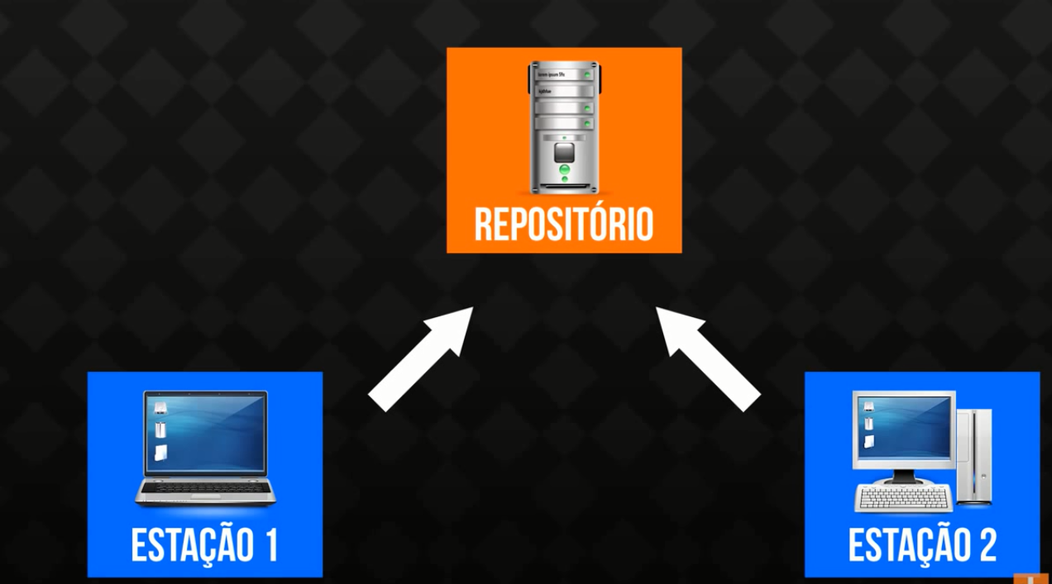
Repositórios

Slide 12
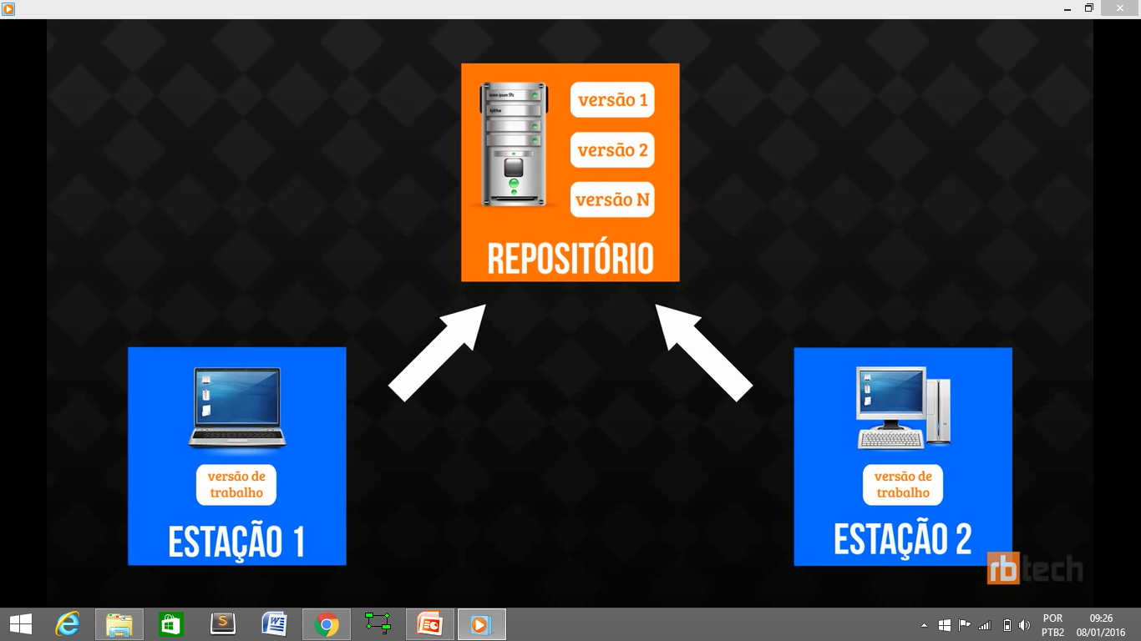
Repositórios

Slide 13
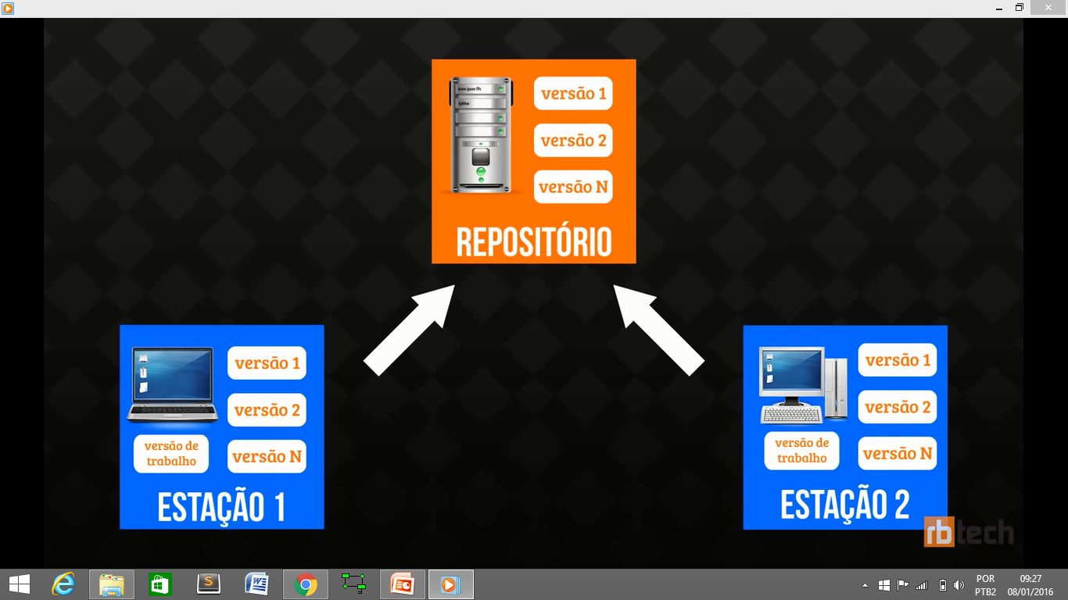
Repositórios

Slide 14
Repositórios
Possui 3 estágio:

Slide 15
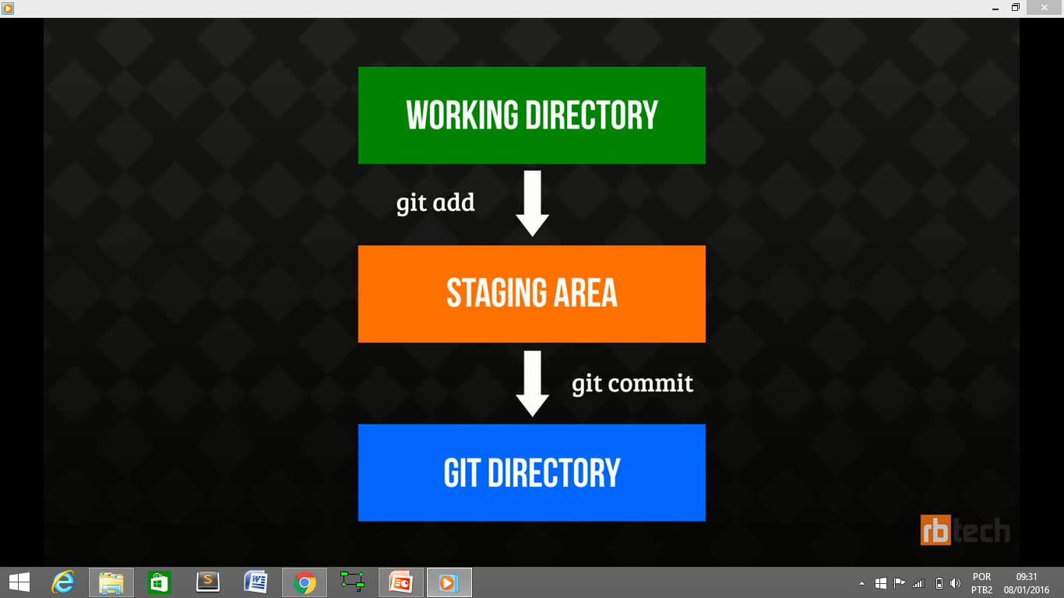
Repositórios

Slide 16
Repositórios
    GIT Tem Integridade:
Ele fez um checksum é chamado de hash SHA-1 uma string de 40 caracteres composta de hexadecimais.
24b9da6552252987aa493b52f8696cd6d3b00373

Slide 17
Repositórios
Bibliografias:
http://git-scm.com/book/pt-br/v1
https://www.youtube.com/channel/UCVEa_x1n5FwWrxH00MrDPzQ
https://www.youtube.com/watch?v=tXJtjEASR3I

